Slide 1
NEtFlow
Kresten Jacobsen
Notes:
Hvad: Opsamling af metadata om netværksstrømme
Hvorfor: Fordi full packet capture er for tungt / fylder for meget og fordi det ofte vil være metadata, der er interessante after-the-fact.

Slide 2
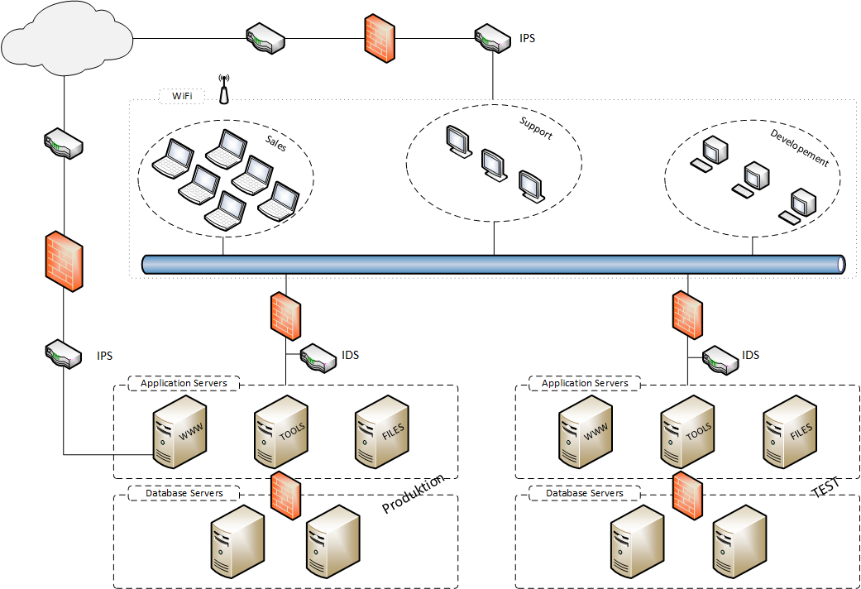
Baggrund: Network architecture
NEtFlow
Notes:
Opdeling af servere vertikalt i hhv. TEST og PROD.
Opdeling af servere horisontalt i hhv. brugerrettede og DB.
Segmentering af klient-netværk, således at adgange til servere kan gives per-netværkssegment.
Udgang til internettet NAT.
Webserver i prod tilgås via anden ip-adresse.
IDS'er (Intrusion Detection System) mellem klient og server
IPS'er (Intrusion Protection System) mellem internet og internt net (x2)
Evt. opsætte NetFlow collectors på de to ydere routere (men det kunne egentligt også være interessant mellem klient / server og "lagene" i serverrummet).
Kombination af full packet captures med netflow er at foretrække.
Eks: at rulle full packet capture efter en uge, men at beholde netflow data et helt år.
Eks: sæt netflow sensorer op på alle routere, men kun full packet capture på kritiske segmenter.

Slide 3
Teori: NEtFlow
NEtFlow
Unidirectional
To flows
Aggregeret metadata
Fordele | Ulemper
Hurtigt! | Fanger ikke indholdet af datastrømmen
Optager ca. 0.01% af 'full packet capture'
Ingen forskel på krypteret og ukrypteret trafik
Effektivt til at opdage afvigelser i trafikmønstre
Notes:
Tre begreber skal forklares...

Slide 4
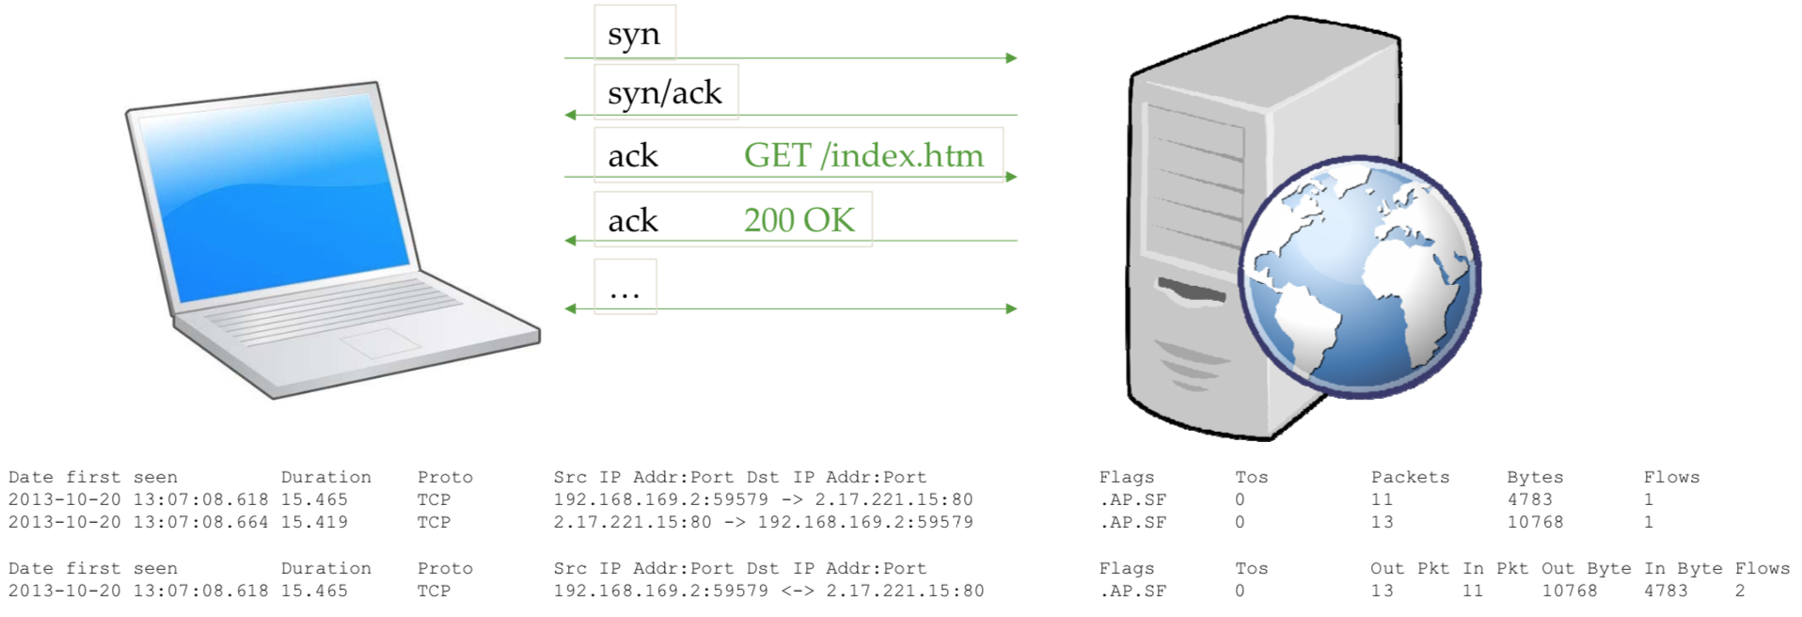
Teori: NEtFlow
NEtFlow
Notes:
Kombination af full packet captures med netflow er at foretrække.
Eks: at rulle full packet capture efter en uge, men at beholde netflow data et helt år.
Eks: sæt netflow sensorer op på alle routere, men kun full packet capture på kritiske segmenter.

Slide 5
Teori: NEtFlow
NEtFlow
Notes:
Flow exporter: aggregates packets into flows and exports flow records towards one or more flow collectors.
Flow collector: responsible for reception, storage and pre-processing of flow data received from a flow exporter.
Analysis application: analyzes received flow data in the context of intrusion detection or traffic profiling, for example.

Slide 6
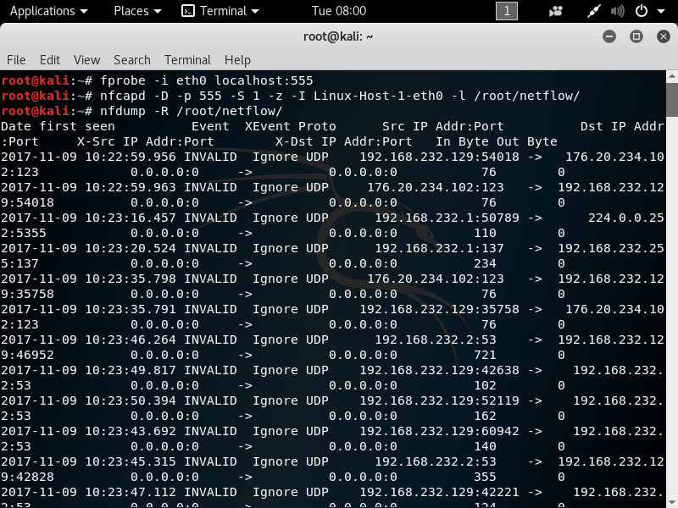
Demo: NEtFlow
NEtFlow
Notes:
fprobe This is the exporter that generates the netflow updates
nfcapd This is the collector that, accepts the updates from the exporter
nfdump This is the analysis tool, that enables up to query the netflow data

Slide 7
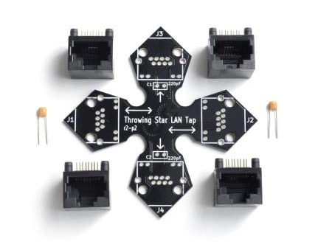
Relateret emne: IDS / IPS - data collection + software stack
NEtFlow
 | Hardware tap | Switch port mirroring
Pro | Kan skaleres nemt | Kræver (sikkert) ikke ekstra udstyr
Con | Kan være rigtig dyrt | Hastighed på porten begrænser
+
Notes:
"Ninja stjernen" er et eksempel på en billig hardware network tap, men den kører altså også maksimalt 100MBIT.
Snort bruges af en IDS / IPS til at "sniffe" trafik.
squil er et "Management interface", som kan rapportere på snort-regler.

